Slide 1

MODELOS DE NEGOCIO Y STARTUPS
TEMA 15
ELEVATOR PITCH
Características del elevator pitch
Definición del público objetivo
Identificación del problema
Desarrollo de la solución
Diseño del discurso orientado a inversionistas potenciales

Slide 2
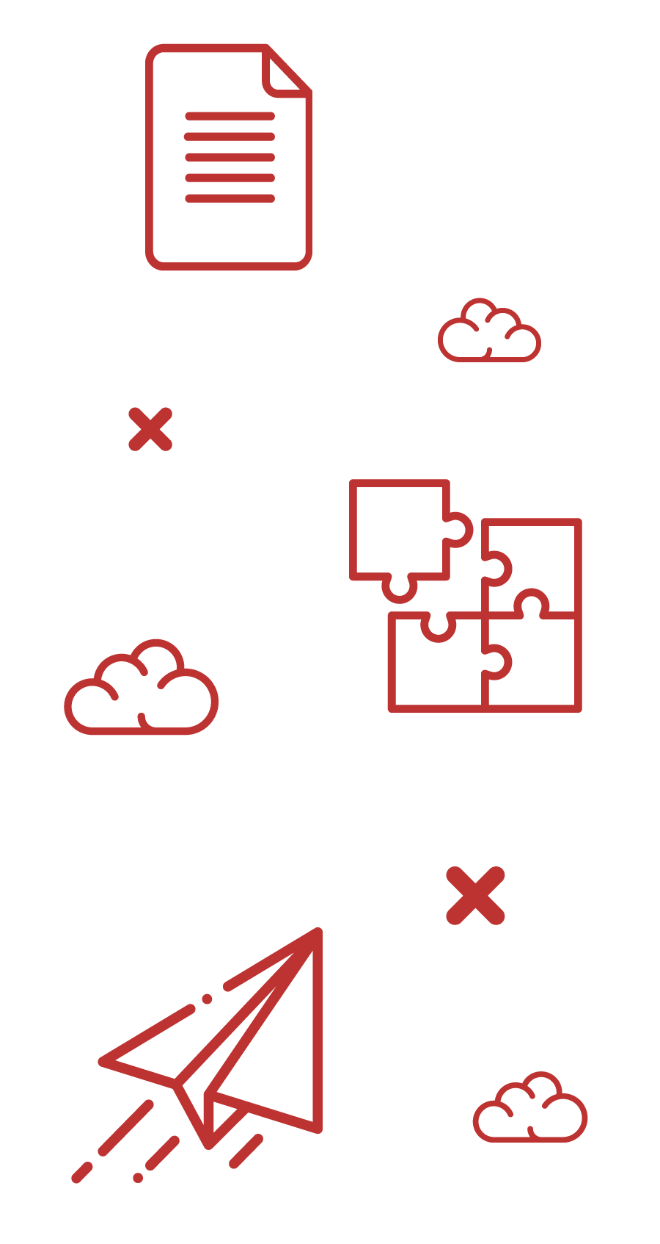
INTRODUCCIÓN
DE LA SESIÓN

Slide 3

+ INTRODUCCIÓN
Una vez que tienes tu idea de negocio y has realizado el experimento, es necesario dar el siguiente paso: Crecer; pero para crecer, se necesitan recursos financieros.
Una de las formas de conseguir estos recursos es a través de inversionistas a los que hay que convencer. Pero para llegar a convencer, debemos generar algo de interés, suficiente para que nos quieran seguir escuchando, y es ahí donde encaja esta técnica conocida como “elevator pitch”.
El “Elevator pitch" es una herramienta crucial para los emprendedores que buscan captar la atención de inversores, socios potenciales y otras partes interesadas. Se trata de una presentación breve y concisa que debe transmitir la esencia de la startup, sus ventajas competitivas y su propuesta de valor en el tiempo que dura un viaje en ascensor.

Slide 4
CARACTERÍSTICAS DEL ELEVATOR PITCH

Slide 5

+ CARACTERÍSTICAS DEL ELEVATOR PITCH
DEFINICIÓN
El término Pitch quiere decir Discurso o Speech. La idea es que el Pitch sea un discurso muy breve donde se pueda presentar una idea de negocio.
¿Qué es un Elevator Pitch?
Originalmente, la técnica se creó con la finalidad de abordar a un potencial inversionista dentro de un elevador (de ahí el término Elevator Pitch), el cual suponía un tiempo equivalente para el discurso desde el piso 0 hasta el piso 12, lo cual dura entre 15 y 90 segundos máximo.

Slide 6

+ CARACTERÍSTICAS DEL ELEVATOR PITCH
El término Elevator Pitch, en el mundo emprendedor se refiere básicamente a un Investor Pitch, osea que va dirigido a un potencial inversionista.
Por lo tanto, podemos definirlo como un discurso de presentación bien diseñado y perfectamente interiorizado muy breve, cuyo objetivo es convencer a alguien de algo en muy poco tiempo.
Ahora bien, es prácticamente imposible convencer a un inversionista de que invierta en tan solo pocos segundos, por lo tanto, se utiliza para convencer al potencial inversionista de conceder una segunda reunión en donde se puedan explicar a cabalidad y detalladamente los pormenores de la idea de negocio y presentar la información de respaldo correspondiente.
Será en futuras reuniones donde podremos intentar alcanzar nuestro objetivo de conseguir sumar al inversionista al proyecto.

Slide 7
+ CARACTERÍSTICAS DEL ELEVATOR PITCH
El Elevator Pitch debe ser claro, conciso, persuasivo y memorable.
A continuación, se detallan las principales características:
BREVEDAD:
El tiempo es limitado, por lo que el mensaje debe ser directo y al grano.
MEMORABILIDAD:
El discurso debe ser impactante y dejar una impresión duradera.
CLARIDAD:
El mensaje debe ser fácil de entender, evitando jerga técnica y complejidades innecesarias.
PERSONALIZACIÓN:
Adaptar el pitch al público específico al que se dirige, enfatizando los puntos de interés de ese grupo.
PERSUASIÓN:
Debe captar la atención y generar interés en los primeros segundos.

Slide 8
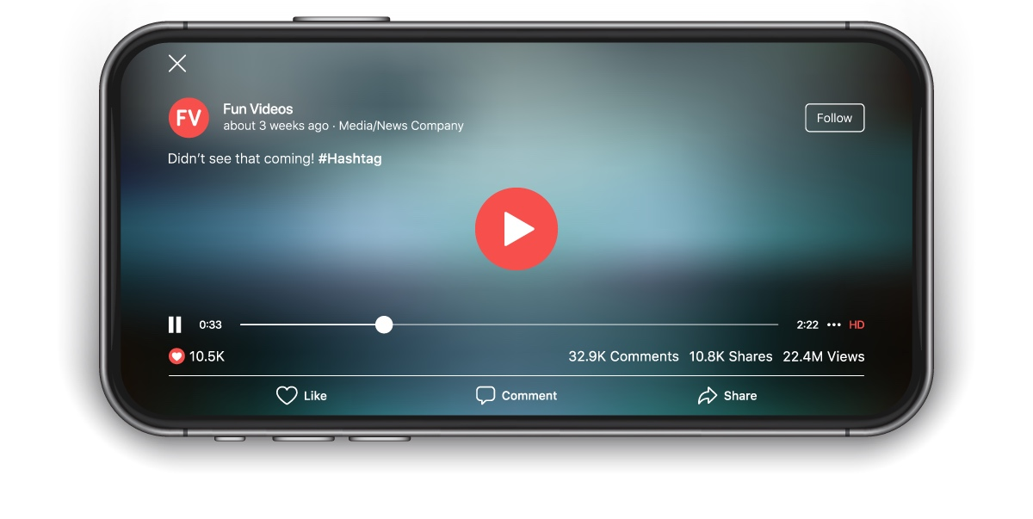
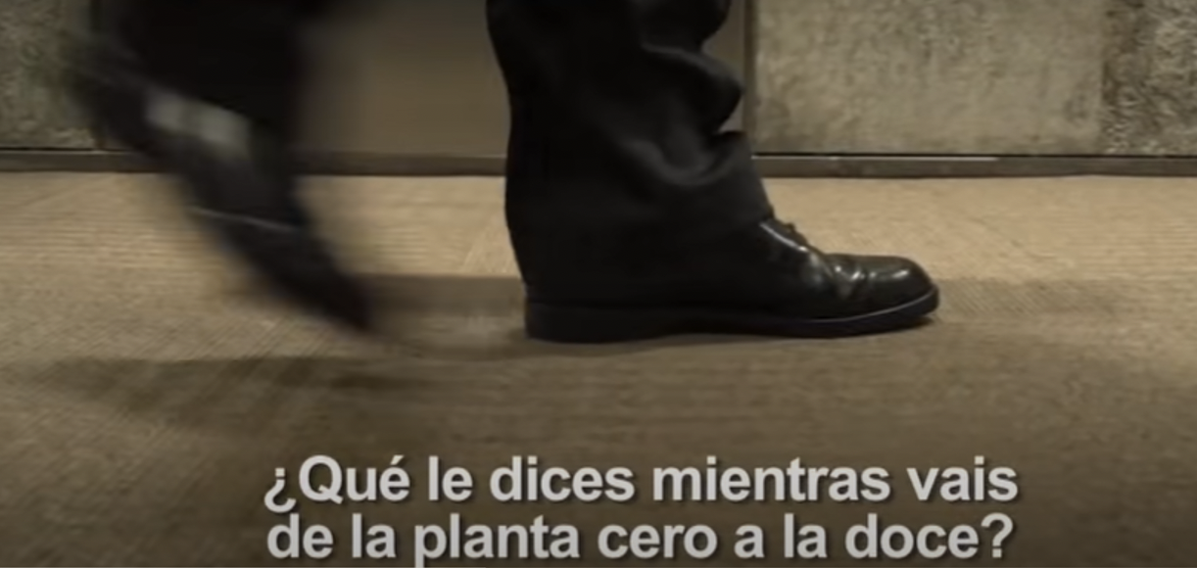

VIDEO
“ELEVATOR PITCH”
https://www.youtube.com/watch?v=2b3xG_YjgvI&ab_channel=iurisdocTV

Slide 9
DEFINICIÓN DEL PÚBLICO OBJETIVO

Slide 10

+ DEFINICIÓN DEL PÚBLICO OBJETIVO
¿A QUIÉN LE ESTAMOS RESOLVIENDO EL PROBLEMA?
Uno de los errores más comunes es pensar ingenuamente que el problema que quieren resolver lo tiene todo el mundo. Esto es muy poco probable que suceda, y aún si ese fuera el caso, me debo enfocar en grupos de early consumers claramente delimitado si ese fuera el caso.
Tener datos realistas ayudará mucho a que el inversor pueda imaginar la potencialidad del negocio y cruzarlo mentalmente con un futuro retorno sobre su inversión.
Un inversionista dará dinero solo si con eso ganará más dinero.

Slide 11

+ DEFINICIÓN DEL PÚBLICO OBJETIVO
Antes de elaborar el Elevator Pitch, es fundamental identificar a quién va dirigido. Esto ayudará a ajustar el mensaje para que resuene mejor con el público objetivo.
Inversores: Interesados en el retorno de inversión, la viabilidad financiera y el potencial de crecimiento.
Clientes Potenciales: Interesados en cómo el producto o servicio resolverá sus problemas específicos.
Socios Estratégicos: Buscan sinergias y beneficios mutuos de una colaboración.

Slide 12

+ DEFINICIÓN DEL PÚBLICO OBJETIVO
PASOS PARA DEFINIR EL PÚBLICO OBJETIVO
+ 01. SEGMENTACIÓN DEL MERCADO
Divide el mercado total en segmentos más pequeños y manejables basados en características comunes, según algunos criterios como:
Demográficos: Edad, género, nivel de ingresos, educación, etc.
Geográficos: Ubicación, región, país, etc.
Psicográficos: Estilo de vida, valores, intereses, etc.
Conductuales: Patrones de compra, uso del producto, lealtad a la marca, etc.

Slide 13

+ DEFINICIÓN DEL PÚBLICO OBJETIVO
PASOS PARA DEFINIR EL PÚBLICO OBJETIVO
+ 02. INVESTIGACIÓN DE MERCADO
Realiza investigaciones para obtener datos sobre los segmentos de mercado identificados.
Esto puede incluir encuestas, entrevistas, análisis de competencia, y estudios de mercado.
La investigación debe centrarse en:
Necesidades y problemas: Comprender los problemas que enfrentan y cómo tu solución puede ayudar.
Preferencias y comportamientos: Identificar cómo prefieren resolver sus problemas y sus comportamientos de compra.

Slide 14

+ DEFINICIÓN DEL PÚBLICO OBJETIVO
PASOS PARA DEFINIR EL PÚBLICO OBJETIVO
+ 03. CREACIÓN DE PERFILES DE CLIENTES
Desarrolla perfiles de clientes (Buyer personas) que representen a su público objetivo.
Estos perfiles deben incluir:
Datos demográficos: Información básica como edad, género, ingresos, ocupación, etc.
Motivaciones: ¿Qué impulsa a los clientes a buscar una solución?
Desafíos y puntos de dolor: Problemas específicos que enfrentan y que su producto o servicio puede resolver.
Objetivos y aspiraciones: ¿Qué esperan lograr con la solución propuesta?

Slide 15

+ DEFINICIÓN DEL PÚBLICO OBJETIVO
PASOS PARA DEFINIR EL PÚBLICO OBJETIVO
+ 04. EVALUACIÓN DEL PÚBLICO OBJETIVO PARA INVERSIONISTAS
Comprende lo que los inversionistas buscan en una oportunidad de inversión:
Perfil del inversionista: Conocer si son inversionistas ángeles, fondos de capital de riesgo, inversores estratégicos, etc.
Áreas de interés: Industrias y sectores en los que suelen invertir.
Tamaño de inversión: Montos que están dispuestos a invertir y en qué etapa del negocio prefieren entrar (semilla, serie A, etc.).
Retorno de inversión: Expectativas sobre el rendimiento de la inversión y el plazo de retorno.

Slide 16
IDENTIFICACIÓN DEL PROBLEMA

Slide 17

+ IDENTIFICACIÓN DEL PROBLEMA
DEFINICIÓN
La identificación clara y precisa del problema que la startup pretende resolver es el primer paso para captar el interés del público.
Descripción del problema: Presentar el problema de forma clara y relevante para el público objetivo.
Impacto del problema: Explicar cómo afecta a los potenciales clientes o al mercado en general.
Urgencia del problema: Indicar por qué es crucial resolver este problema ahora.

Slide 18

+ IDENTIFICACIÓN DEL PROBLEMA
PASOS PARA IDENTIFICAR EL PROBLEMA
Investigación de Mercado
Encuestas y entrevistas:
Realizar encuestas y entrevistas con el público objetivo para comprender sus problemas y desafíos.
Análisis de competencia:
Estudiar a los competidores y ver qué problemas están abordando y cómo lo están haciendo.
Tendencias del mercado:
Analizar tendencias del mercado que puedan estar creando nuevos problemas o exacerbando los existentes.

Slide 19

+ IDENTIFICACIÓN DEL PROBLEMA
PASOS PARA IDENTIFICAR EL PROBLEMA
2. Definición clara del problema
Especificidad:
Ser específico sobre qué es exactamente el problema. Evitar generalidades y enfocarse en un problema claro y concreto.
Relevancia:
Asegurarse de que el problema sea relevante para el público objetivo y lo suficientemente significativo como para que busquen una solución.
Urgencia:
Identificar si el problema es urgente y requiere una solución inmediata.

Slide 20

+ IDENTIFICACIÓN DEL PROBLEMA
PASOS PARA IDENTIFICAR EL PROBLEMA
3. Cuantificación del problema
Datos y estadísticas:
Usar datos y estadísticas para cuantificar el problema, mostrando su escala y gravedad.
Impacto económico y emocional:
Describir el impacto económico y emocional del problema en el público objetivo.

Slide 21
+ IDENTIFICACIÓN DEL PROBLEMA
PASOS PARA IDENTIFICAR EL PROBLEMA
4. Ejemplificación del problema
Casos reales: Presentar casos reales o ejemplos que ilustran cómo el problema afecta a las personas o empresas.
Historias personales: Utilizar historias personales para hacer el problema más tangible y con una narrativa que engancha.

Slide 22
DESARROLLO DE LA SOLUCIÓN

Slide 23

+ DESARROLLO DE LA SOLUCIÓN
DEFINICIÓN
Una vez identificado el problema, se debe presentar la solución propuesta por la Startup.
Descripción de la solución:
Explicar qué hace la startup y cómo resuelve el problema identificado.
Ventajas competitivas:
Destacar lo que diferencia a la solución de las alternativas existentes.
Beneficios claros:
Enfatizar los beneficios directos y tangibles que la solución aporta a los usuarios.

Slide 24

+ DESARROLLO DE LA SOLUCIÓN
PASOS PARA DESARROLLAR LA SOLUCIÓN
Describir la solución claramente
Funcionalidad principal: Explicar de manera concisa qué es la solución y cómo funciona.
Características clave: Destacar las características principales que hacen que la solución sea efectiva y valiosa.
Beneficios tangibles: Enfatizar los beneficios tangibles que los usuarios obtendrán al utilizar la solución.
Demostrar el valor añadido
Impacto en el problema: Mostrar claramente cómo la solución resuelve el problema identificado.
Ventajas competitivas: Destacar las ventajas competitivas y los aspectos únicos que diferencian la solución de las de los competidores.

Slide 25

+ DESARROLLO DE LA SOLUCIÓN
PASOS PARA DESARROLLAR LA SOLUCIÓN
Incluir pruebas y evidencias
Datos y resultados: Presentar datos, resultados de pruebas, o estudios que respalden la efectividad de la solución.
Testimonios y casos de estudio: Utilizar testimonios de usuarios y casos de estudio para demostrar cómo la solución ha sido beneficiosa.
Visión de futuro
Escalabilidad: Describir cómo la solución puede escalarse para atender una demanda mayor en el futuro.
Innovación continua: Explicar cómo la startup planea seguir innovando y mejorando la solución.

Slide 26
DISEÑO DEL DISCURSO ORIENTADO A INVERSIONISTAS POTENCIALES

Slide 27
+ DISEÑO DEL DISCURSO ORIENTADO A INVERSIONISTAS POTENCIALES
Para atraer a inversionistas, el elevator pitch debe centrarse en aspectos específicos que ellos valoran.
MODELO DE NEGOCIO: Explicar cómo la startup planea ganar dinero.
PROYECCIONES FINANCIERAS:
Proporcionar una visión general de las proyecciones de ingresos y crecimiento.
MERCADO POTENCIAL:
Describir el tamaño del mercado y el segmento objetivo.
EQUIPO FUNDADOR:
Presentar al equipo y destacar su experiencia y habilidades relevantes.
PROPUESTAS DE VALOR:
Destacar lo que hace única a la Startup y su producto o servicio.
LLAMADO A LA ACCIÓN: Concluir con una solicitud clara, como una reunión de seguimiento, inversión, o apoyo específico.
TRACCIÓN Y LOGROS:
Mencionar hitos alcanzados, validaciones de mercado, y cualquier prueba de concepto.

Slide 28
+ DISEÑO DEL DISCURSO ORIENTADO A INVERSIONISTAS POTENCIALES
EJEMPLO PRÁCTICO DE ELEVATOR PITCH
Supongamos que una startup llamada EcoFriendlyTech ha desarrollado un dispositivo que reduce el consumo de energía en los hogares de manera significativa. El pitch podría estructurarse de la siguiente manera:
Inicio:
Hola, soy María Pérez, cofundadora de EcoFriendlyTech. ¿Sabías que los hogares desperdician hasta un 30% de energía cada año debido a la ineficiencia energética?“
Problema:
"Esto no solo aumenta las facturas de energía, sino que también contribuye significativamente a la huella de carbono, afectando el medio ambiente.“
Solución:
“En EcoFriendlyTech, hemos desarrollado un dispositivo inteligente que optimiza el uso de energía en tiempo real, reduciendo el consumo hasta en un 25% sin afectar el estilo de vida de los usuarios.”
Ventajas competitivas:
"A diferencia de otros dispositivos en el mercado, nuestro producto utiliza aprendizaje automático para adaptar el consumo de energía a los hábitos específicos de cada hogar, ofreciendo una personalización sin precedentes.”

Slide 29
+ DISEÑO DEL DISCURSO ORIENTADO A INVERSIONISTAS POTENCIALES
EJEMPLO PRÁCTICO DE ELEVATOR PITCH
Modelo de negocio:
"Nuestro modelo de negocio es una suscripción mensual que cubre el costo del dispositivo y los servicios de optimización energética.“
Tracción:
"En los últimos seis meses, hemos instalado nuestros dispositivos en más de 500 hogares, logrando una reducción promedio del 20% en las facturas de energía y recibiendo excelentes comentarios de nuestros clientes.“
Equipo fundador:
"Nuestro equipo está compuesto por expertos en tecnología y energía sostenible con más de 15 años de experiencia combinada en la industria.“
"Estamos buscando una inversión de $500,000 para escalar nuestra producción y expandir nuestro mercado. ¿Podemos agendar una reunión para discutir cómo podemos colaborar y hacer que los hogares sean más eficientes energéticamente?”
Cierre y llamado a la acción:

Slide 30
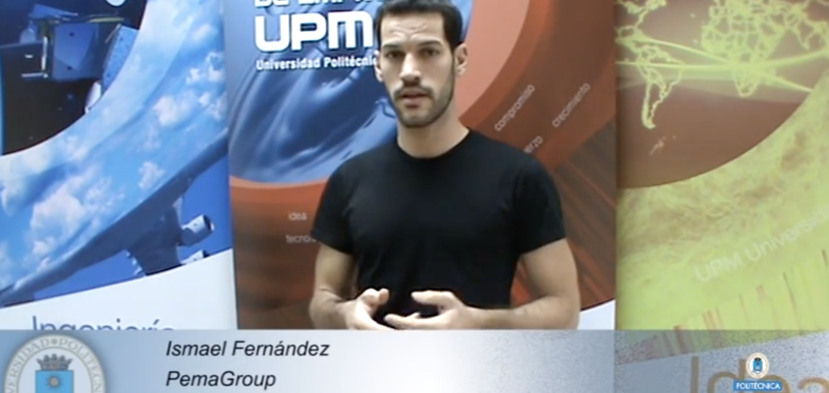
VIDEO
“1. ELEVATOR PITCH - PERMAGROUP”
https://www.youtube.com/watch?v=BeI2unT1RsA&ab_channel=UPM

Slide 31
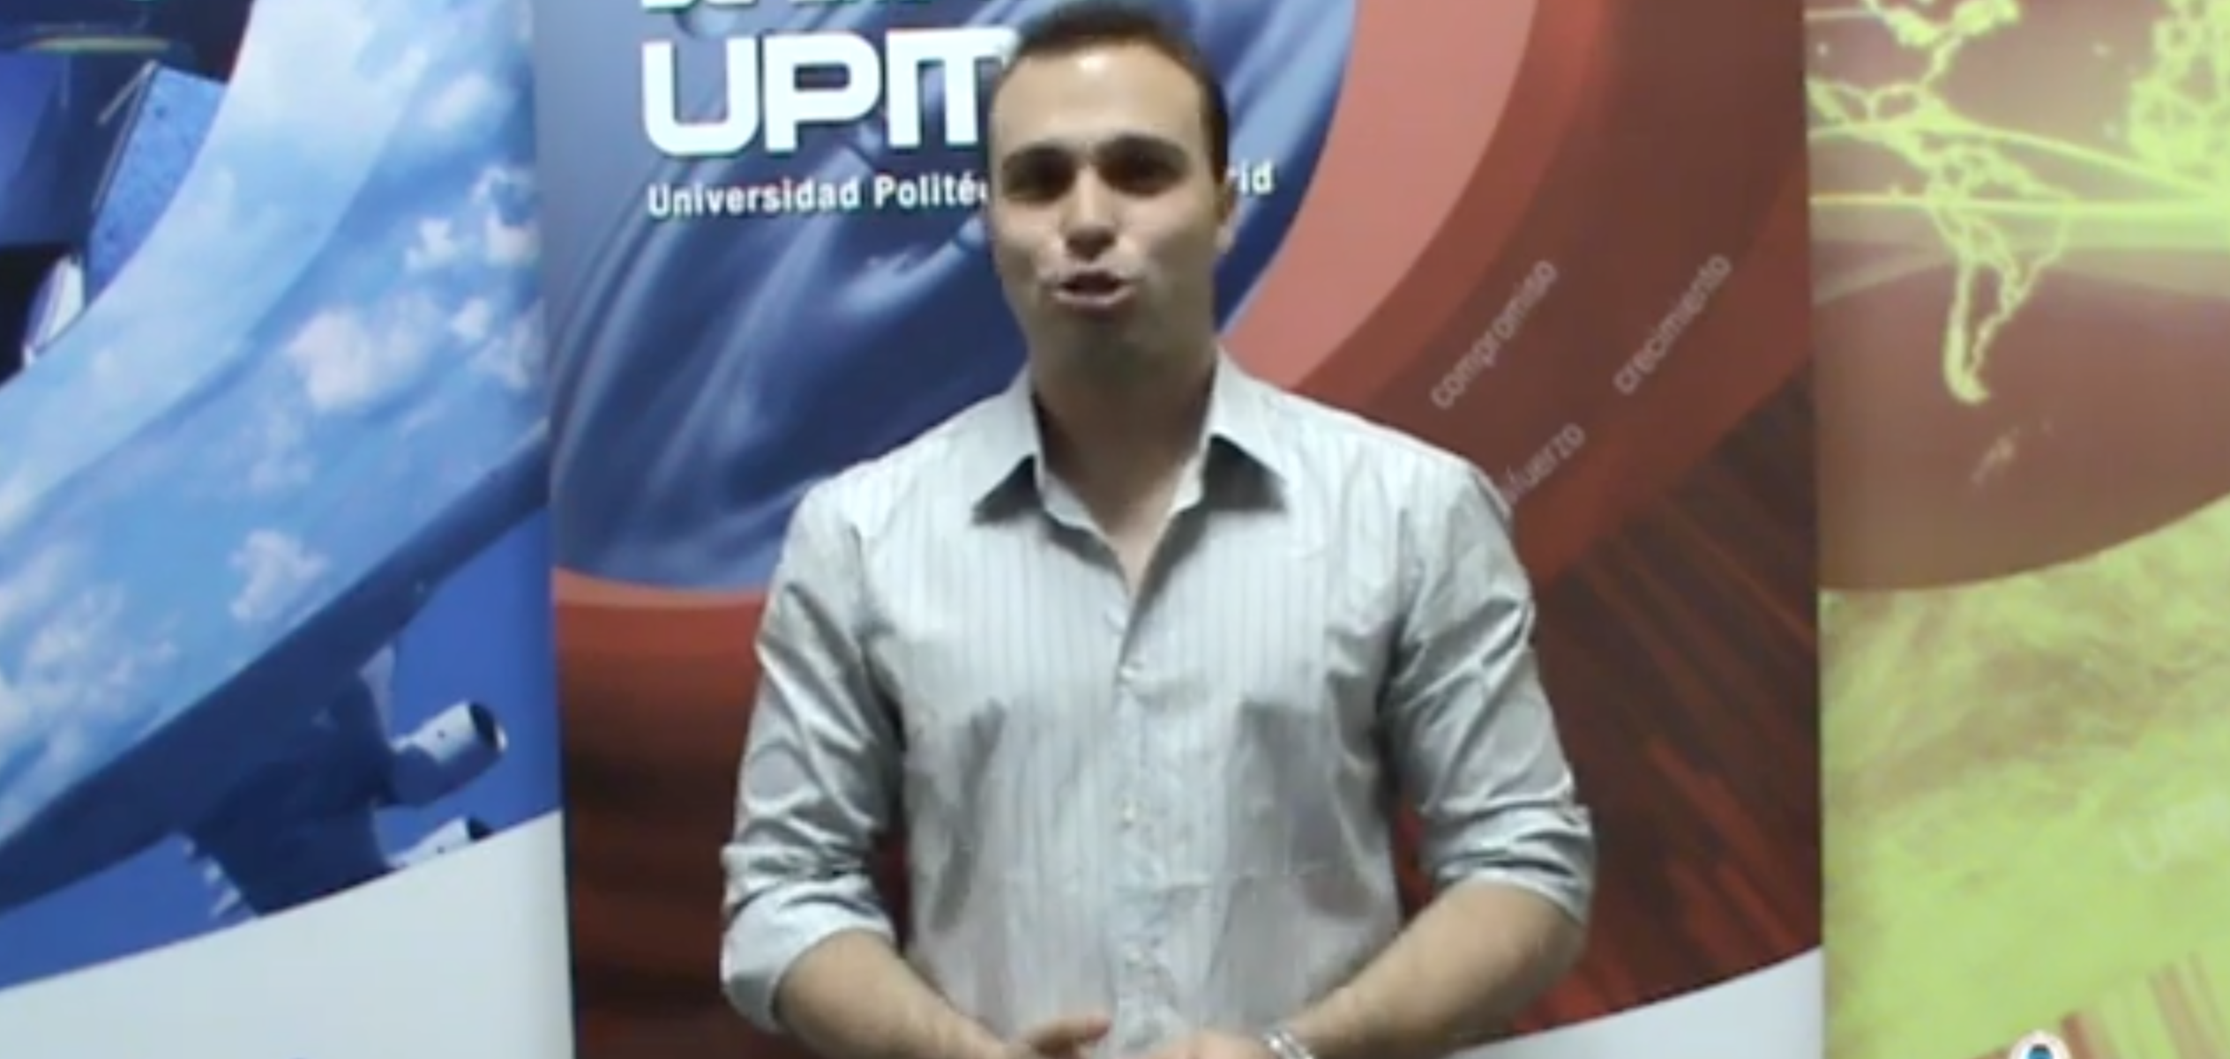
VIDEO
“2. ELEVATOR PITCH - ECOTACICAL”
https://www.youtube.com/watch?v=0PAevufXA3Q&ab_channel=UPM

Slide 32

CONCLUSIONES MÁS REFERENCIAS

Slide 33

+ CONCLUSIONES
El elevator pitch es una herramienta esencial para cualquier startup. Un buen pitch puede abrir puertas a nuevas oportunidades de financiamiento, asociaciones estratégicas y clientes potenciales.
Al definir el público objetivo, los emprendedores pueden personalizar su mensaje para que resuene mejor y tenga un mayor impacto, ya sea que estén hablando con clientes potenciales, inversionistas o socios estratégicos.
Un problema bien definido no solo capta la atención del público, sino que también establece el escenario para presentar la solución de manera efectiva.
Al articular claramente cómo la solución resuelve el problema, demostrar su valor añadido y presentar evidencias de su efectividad, los emprendedores pueden captar la atención y la confianza de su audiencia.

Slide 34

BIBLIOGRAFÍA MÁS REFERENCIAS

Slide 35

+ BIBLIOGRAFÍA
Como hacer un elevator pitch que enamore al inversor. (2018). [Video]. Obtenido de https://www.youtube.com/watch?v=EsAkvzIoEvc&ab_channel=NegociosyEmpresa
Ejemplo elevator Pitch – Ecotactical. (2011). [Video]. Obtenido de https://www.youtube.com/watch?v=0PAevufXA3Q&ab_channel=UPM
Ejemplo Elevator Pitch – Permagroup. (2011). [Video]. Obtenido de https://www.youtube.com/watch?v=BeI2unT1RsA&ab_channel=UPM
Elevator Pitch. (2013). [Video]. Obtenido de https://www.youtube.com/watch?v=2b3xG_YjgvI&ab_channel=iurisdocTV
Elevator Pitch Winner. (2010). [Video]. Obtenido de https://www.youtube.com/watch?v=i6O98o2FRHw&ab_channel=UtahStateCES

